Slide 1

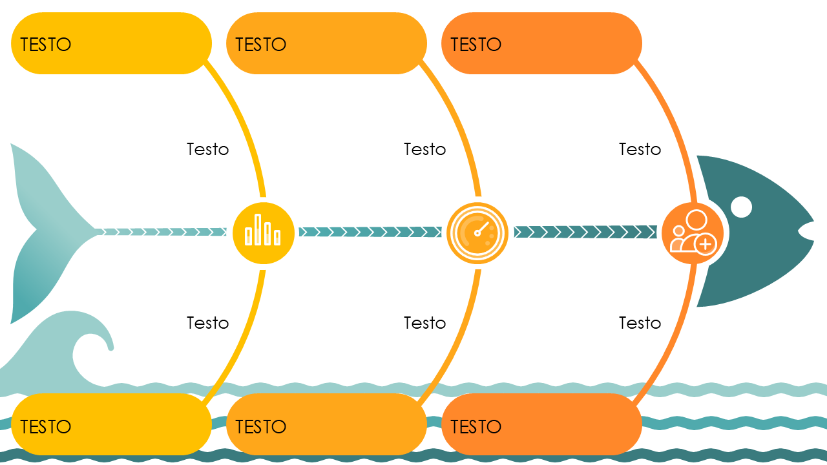
Modello di diagramma a spina di pesce con simboli in formato PowerPoint
Quando utilizzare questo modello: questo diagramma a spina di pesce è perfetto per ambienti collaborativi, come workshop o meeting di team in cui è essenziale visualizzare la relazione tra vari fattori e un traguardo centrale. Il modello può essere uno strumento per i team di sviluppo del prodotto che devono ricondurre i problemi a fattori operativi, tecnici o umani. I team di marketing possono utilizzare il diagramma per analizzare gli elementi della campagna e identificare diverse influenze sui risultati.
Caratteristiche importanti del modello: il diagramma utilizza simboli di facile comprensione per categorie quali risorse umane, processi e ricerca. Il posizionamento dei simboli ti aiuta a organizzare facilmente pensieri e discussioni sul problema centrale, mentre il design colorato del modello ne migliora l’aspetto visivo.

Slide 2


TESTO
TESTO
TESTO
Testo
Testo
Testo
Testo
Testo
Testo
TESTO
TESTO
TESTO

Slide 3
DICHIARAZIONE DI NON RESPONSABILITÀ Qualsiasi articolo, modello o informazione è fornito da Smartsheet sul sito web solo come riferimento. Pur adoperandoci per mantenere le informazioni aggiornate e corrette, non offriamo alcuna garanzia o dichiarazione di alcun tipo, esplicita o implicita, relativamente alla completezza, l’accuratezza, l’affidabilità, l’idoneità o la disponibilità rispetto al sito web o le informazioni, gli articoli, i modelli o della relativa grafica contenuti nel sito. Qualsiasi affidamento si faccia su tali informazioni è pertanto strettamente a proprio rischio.

